Slide 1
LAN & MAC
Trình bày: Ngô Bá Hùng
Khoa Công Nghệ Thông Tin
Đại Học Cần Thơ

Slide 2
Mục đích
Chương này nhằm giới thiệu những nội dung cơ bản sau:
  Các phương chia sẻ đường truyền chung giữa các máy tính trong một mạng cục bộ như:
    Các phương pháp chia kênh
    Các phương pháp truy cập đường truyền ngẫu nhiên
    Các phương pháp phân lượt truy cập đường truyền.
  Giới thiệu chi tiết về nguyên tắc hoạt động của các chuẩn mạng cục bộ thuộc mạng Ethernet

Slide 3
Yêu cầu
Sau khi học xong chương này, người học phải có được những khả năng sau:
  Trình bày được sự khác biệt cơ bản về cách thức chia sẻ đường truyền chung giữa các máy tính trong các phương pháp chia kênh, truy cập đường truyền ngẫu nhiên và phân lượt truy cập đường truyền
  Trình bày được nguyên tắc chia sẻ đường truyền chung giữa các máy tính theo các phương pháp FDMA, TDMA, CDMA, ALOHA, CSMA, CAMA/CD, Token Passing, …
  Trình bày được những đặc điểm và nguyên tắc hoạt động của các chuẩn thuộc họ mạng Ethernet

Slide 4
Giới thiệu mạng cục bộ

Slide 5
Phân loại mạng máy tính
Theo khoảng cách địa lý
Đường kính mạng | Vị trí của các máy tính | Loại mạng
1 m | Trong một mét vuông | Mạng khu vực cá nhân
10 m | Trong 1 phòng | Mạng cục bộ, gọi tắt là mạng LAN (Local Area Network)
100 m | Trong 1 tòa nhà
1 km | Trong một khu vực
10 km | Trong một thành phố | Mạng thành phố, gọi tắt là mạng MAN (Metropolitan Area Network)
100 km | Trong một quốc gia | Mạng diện rộng, gọi tắt là mạng WAN (Wide Area Network)
1000 km | Trong m ột châu lục
10000 km | Cả hành tinh

Slide 6
Các đặc tính quan trọng về mặt kỹ thuật
Tất cả các host trong mạng LAN cùng chia sẻ đường truyền chung
Hoạt động dựa trên kiểu quảng bá (broadcast)
Không yêu cầu phải có hệ thống trung chuyển (routing/switching) trong một LAN đơn

Slide 7
Các thông số định định nghĩa mạng LAN
Hình thái (topology): Chỉ ra kiểu cách mà các host trong mạng được đấu nối với nhau
Đường truyền chia sẻ (xoắn đôi, đồng trục, cáp quang): Chỉ ra các kiểu đường truyền mạng (network cable) được dùng để đấu nối các host trong LAN lại với nhau
Kỹ thuật truy cập đường truyền (Medium Access Control - MAC): Chỉ ra cách thức mà các host trong mạng LAN sử dụng để truy cập và chia sẻ đường truyền mạng
MAC sẽ quản trị việc truy cập đến đường truyền trong LAN và cung cấp cơ sở cho việc định danh các tính chất của mạng LAN theo chuẩn IEEE

Slide 8
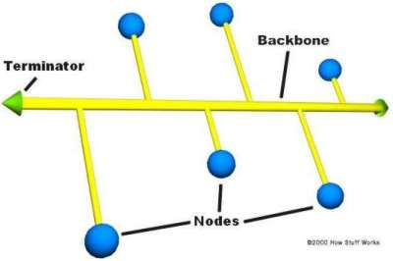
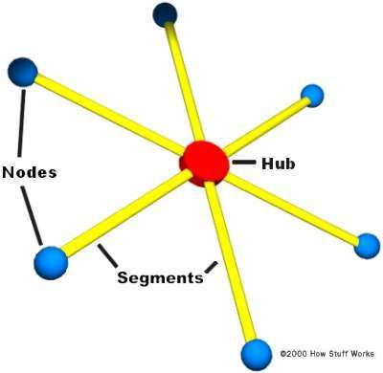
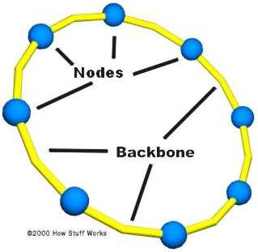
LAN Topologies
BUS
STAR
RING

Slide 9
MAC Layer

Slide 10

Kênh truyền đa truy cập
(Multiple Access Links)
Có 3 loại đường truyền:
  Point – to – point (single wire, e.g. PPP, SLIP)
  Broadcast (shared wire or medium; e.g, Ethernet, Wavelan, etc)
  Switched (switched Ethernet, ATM)

Slide 11
Giao thức điều khiển truy cập đường truyền
(Media Access Control Protocols)
Vấn đề đa truy cập trong mạng LAN:
  Một kênh giao tiếp được chia sẻ
  Hai hay nhiều nút cùng truyền tin đồng thời sẽ dẫn đến giao thoa tín hiệu => tạo ra trạng thái lỗi
    Chỉ cho phép một trạm truyền tin thành công tại một thời điểm
    Cần có giao thức chia sẻ đường truyền chung giữa các nút trong mạng, gọi là giao thức điều khiển truy cập đường truyền (MAC Protocol)

Slide 12
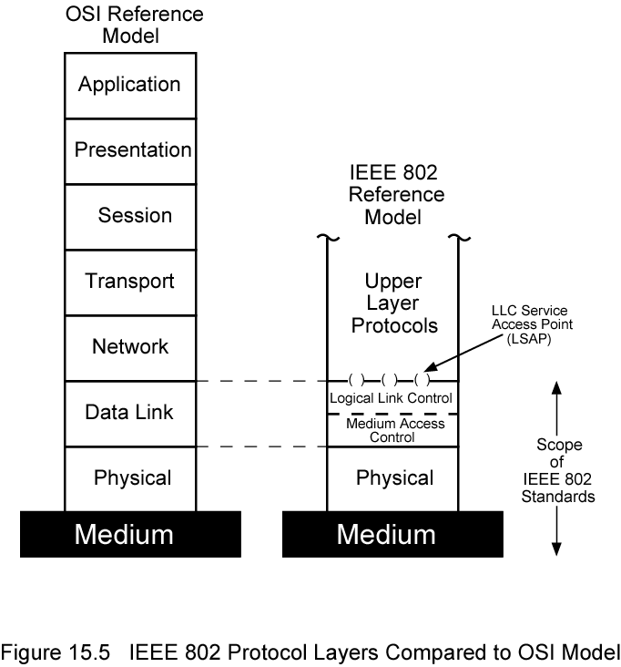
MAC Protocol trong mô hình OSI
Tầng liên kết dữ liệu được chia thành hai tầng con:
  Tầng điều khiển kênh truyền luận lý (Logical Link Control Layer )
  Tầng điều khiển truy cập đường truyền (Medium Access Control Layer)

Slide 13
LLC layer
Giao tiếp với tầng mạng
Điều khiển lỗi và điều khiển luồng
Dựa trên giao thức HDLC
Cung cấp các loại dịch vụ:
  Unacknowledged connectionless service
  Connection mode service
  Acknowledged connectionless service

Slide 14
MAC layer
Tập hợp dữ liệu thành khung cùng với trường địa chỉ nhận/gởi, chuỗi kiểm tra khung
Phân tách dữ liệu khung nhận được với trường địa chỉ và thực hiện kiểm tra lỗi
Điều khiển việc truy cập đường truyền
  Một điều không có trong tầng liên kết dữ liệu truyền thống
Cùng một tầng LLC có thể có nhiều tùy chọn cho tầng MAC

Slide 15
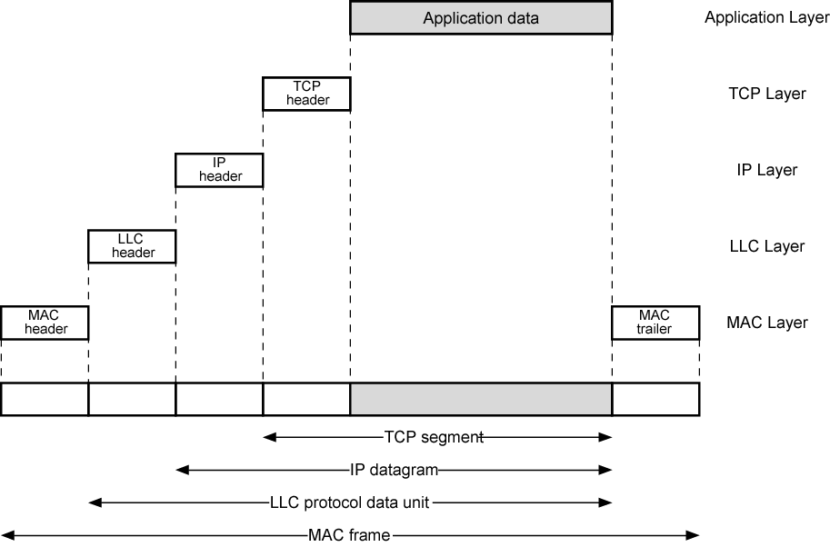
Các giao thức mạng LAN trong ngữ cảnh chung

Slide 16
Giao thức điều khiển truy cập đường truyền
Phương pháp chia kênh (Channel Partitioning)
  Phân chia kênh truyền thành nhiều phần nhỏ (time slots, frequency, code)
  Cấp phát những phần nhỏ này cho các nút sử dụng một cách loại trừ nhau
Phương pháp truy cập ngẫu nhiên (Random Access)
  Cho phép đụng độ
  Phục hồi lại từ đụng độ
Phương pháp phân lượt (Taking turns)
  Hợp tác chặt chẽ trong việc truy cập kênh truyền được chia sẻ để tránh đụng độ

Slide 17
Phương pháp chia kênh
Đường truyền sẽ được chia thành nhiều kênh truyền
Mỗi kênh truyền sẽ được cấp phát riêng cho một trạm.
Có ba phương pháp chia kênh chính:
  FDMA (Frequency Division Multiple Access )
  TDMA (Time Division Multiple Access )
  CDMA (Code Division Multiple Access )

Slide 18
Phương pháp chia tần số FDMA
Phổ của kênh truyền được chia thành nhiều băng tần (frequency bands) khác nhau
Mỗi trạm được gán cho một băng tần cố định
Những trạm nào được cấp băng tần mà không có dữ liệu để truyền thì ở trong trạng thái nhàn rỗi (idle)

Slide 19
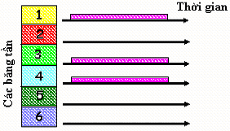
Phương pháp chia tần số FDMA
Ví dụ:
  Một mạng LAN có sáu trạm,
  Các trạm 1, 3, 4 có dữ liệu cần truyền,
  Các trạm 2, 5, 6 nhàn rỗi

Slide 20
Phương pháp chia tần số FDMA
Ưu điểm:
  Không có sự đụng độ xảy ra
  Hiệu quả trong hệ thống có số lượng người dùng nhỏ và ổn định, mỗi người dùng cần giao tiếp
Nhược điểm:
  Lãng phí nếu ít người sử dụng hơn số phần đã chia
  Người dùng bị từ chối nếu số lượng vượt quá số phần đã chia
  Không tận dụng được kênh truyền một cách tối đa

Slide 21
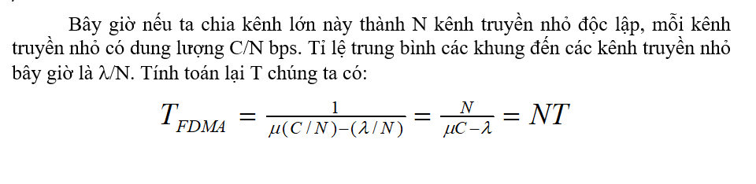
Phương pháp chia tần số FDMA

Slide 22
Phương pháp chia thời gian (TDMA)
Các trạm sẽ xoay vòng (round) để truy cập đường truyền
Qui tắc xoay vòng:
  Một vòng thời gian sẽ được chia đều thành các khe (slot) thời gian bằng nhau
  Mỗi trạm sẽ được cấp một khe thời gian – đủ để nó có thể truyền hết một gói tin
  Những trạm nào tới lượt được cấp cho khe thời gian của mình mà không có dữ liệu để truyền thì vẫn chiếm lấy khe thời gian đó, và khoảng thời gian bị chiếm này được gọi là thời gian nhàn rỗi (idle time)

Slide 23

Phương pháp chia thời gian (TDMA)
Ví dụ:
  Các trạm 1, 3, 4 có dữ liệu cần truyền.
  Các trạm 2, 5, 6 nhàn rỗi.
Nếu người dùng không sử dụng khe thời gian được cấp để truyền dữ liệu thì thời gian sẽ bị lãng phí

Slide 24
Trong thực tế, hai kỹ thuật TDMA và FDMA thường được kết hợp sử dụng với nhau, ví dụ như trong các mạng điện thoại di động
  Các điện thoại di động TDMA sử dụng các kênh 30 KHz, mỗi kênh lại được chia thành ba khe thời gian. Một thiết bị cầm tay sử dụng một khe thời gian cho việc gởi và một khe khác cho việc nhận dữ liệu. Chẳng hạn như các hệ thống: Cingular (Nokia 8265, TDMA 800/ 1900 MHz, AMPS 800 mHz ), AT&T Wireless
  Hệ thống GSM sử dụng các kênh 200 KHz được chia thành 8 khe thời gian. Một thiết bị cầm tay sẽ sử dụng một khe thời gian trong hai kênh khác nhau để gởi và nhận thông tin. Các hệ thống Cingular, T-Mobile, AT&T đang chuyển sang dùng kỹ thuật này

Slide 25
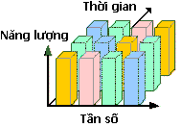

Slide 26
Phân chia mã (CDMA)
CDMA cho phép mỗi trạm có quyền phát dữ liệu lên toàn bộ phổ tần của đường truyền lớn tại mọi thời điểm
Các cuộc truy cập đường truyền xảy ra đồng thời sẽ được tách biệt với nhau bởi kỹ thuật mã hóa
CDMA chỉ ra rằng nhiều tín hiệu đồng thời sẽ được cộng lại một cách tuyến tính
Kỹ thuật CDMA thường được sử dụng trong các kênh truyền quảng bá không dây (mạng điện thoại di động, vệ tinh …)

Slide 27
Phân chia mã (CDMA)
Thời gian gởi một bit (bit time) lại được chia thành m khoảng nhỏ hơn, gọi là chip. Thông thường, có 64 hay 128 chip trên một bit
Nhiều người dùng đều chia sẻ chung một băng tần
Mỗi người dùng được cấp cho một mã duy nhất dài m bit gọi là Dãy chip (chip sequence)
Dãy chip này sẽ được dùng để mã hóa và giải mã dữ liệu của riêng người dùng này trong một kênh truyền chung đa người dùng

Slide 28
Phân chia mã (CDMA)
Ví dụ:
  Cho dãy chip: (11110011)
    Để gởi bit 1, người dùng sẽ gởi đi dãy chip của mình: 11110011
    Để gởi đi bit 0, người dùng sẽ gởi đi phần bù của dãy chip của mình: 00001100

Slide 29

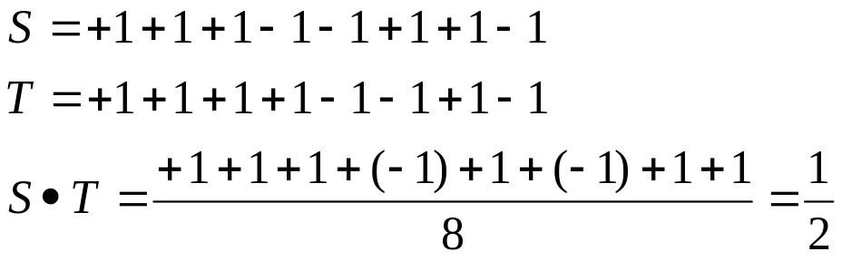
Phân chia mã (CDMA)
Sử dụng ký hiệu lưỡng cực:
  bit 0 được ký hiệu là -1
  bit 1 được ký hiệu là +1
Tích trong (inner product) của hai mã S và T, ký hiệu là S•T, được tính bằng trung bình tổng của tích các bit nội tại tương ứng của hai mã này:
Ví dụ:

Slide 30
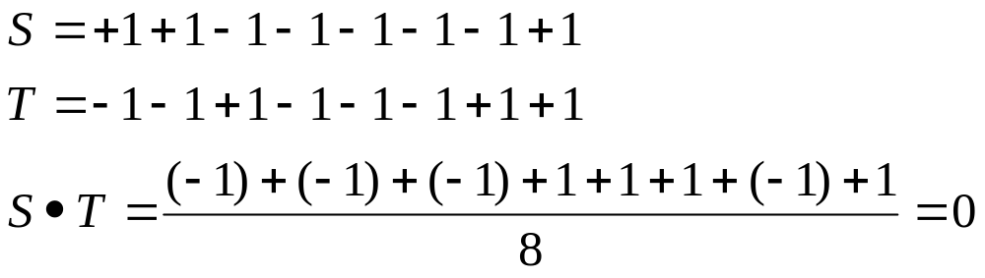
Phân chia mã (CDMA)
Hai mã S và T có cùng chiều dài m bit được gọi là trực giao khi: S•T = 0
Ví dụ:
Nếu các người dùng trong hệ thống có các mã trực giao với nhau thì họ có thể cùng tồn tại và truyền dữ liệu một cách đồng thời với khả năng bị giao thoa dữ liệu là ít nhất

Slide 31
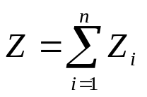

Phân chia mã (CDMA)
Mã hóa và giải mã tín hiệu:
  Gọi Di: là bit dữ liệu mà người dùng i muốn mã hóa để truyền trên mạng
  Ci là chuỗi chip (mã số) của người dùng i
  Tín hiệu được mã của người dùng i:
    Zi = Di x Ci
  Tín hiệu tổng hợp được gởi trên đường truyền:
      n là tổng số người dùng gởi tín hiệu lên đường truyền tại cùng thời điểm
  Giải mã:
    Dữ liệu mà người dùng i lấy về từ tín hiệu tổng hợp chung:
    Nếu Di > “ngưỡng”, coi nó là 1, ngược lại coi nó là -1

Slide 32
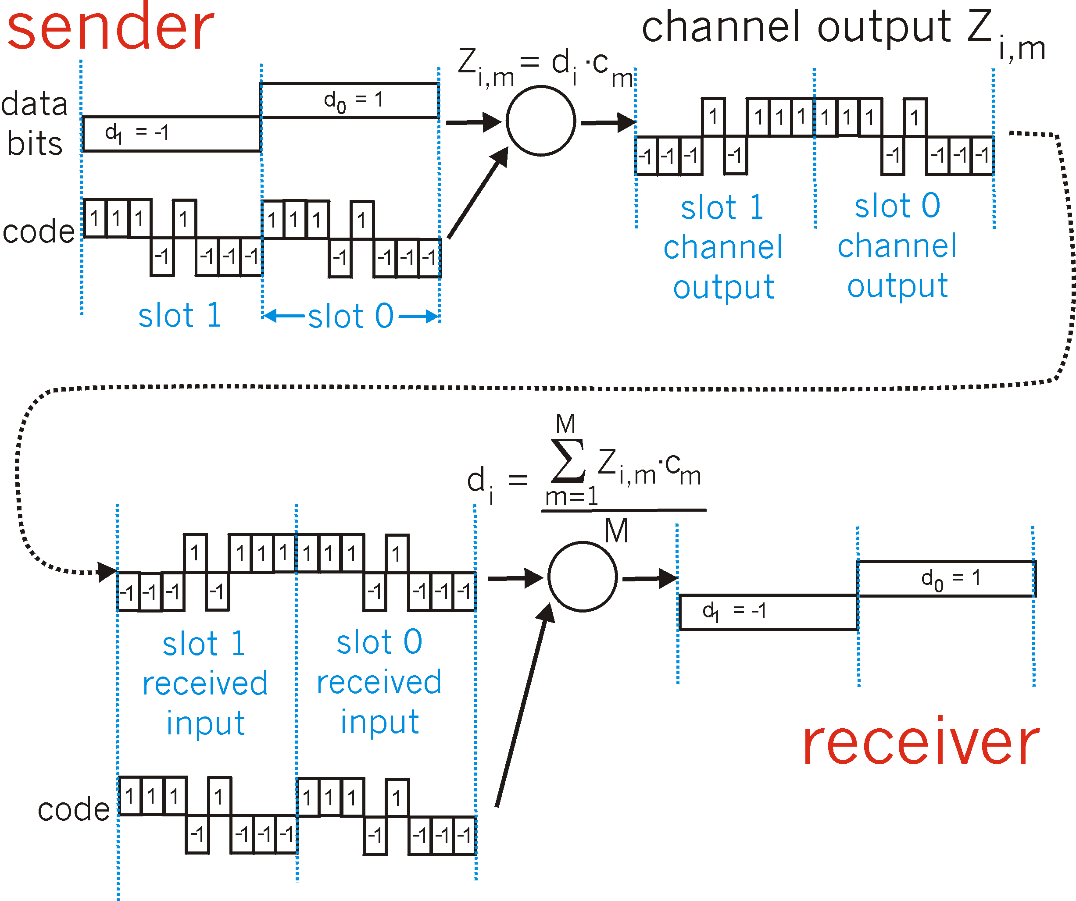
Phân chia mã (CDMA)

Slide 33

Phân chia mã (CDMA)

Slide 34


Phân chia mã (CDMA)
Hệ thống có 4 người dùng A, B, C, D. Các mã số tương ứng của họ như sau:
Nếu ký hiệu theo kiểu lưỡng cực thì:
Để ý các mã số A, B, C, D là trực giao!

Slide 35


Phân chia mã (CDMA)
Chỉ có người dùng C gởi bit 1:
B gởi bit 1, C gởi bit 1
A gởi bit 1, B gởi bit 0
A, C đều gởi bit 1, B gởi bit 0
A, B, C, D đều gởi bit 1
A, B, D gởi bit 1, C gởi bit 0
ta tính được dữ liệu nguyên thủy của người dùng ở trạm C, sau khi đã rút trích ra từ mã tổng hợp như sau :

Slide 36
Phương pháp truy cập đường truyền ngẫu nhiên (Random Access)
Nếu một trạm cần gởi một khung
  Nó sẽ gởi khung đó trên toàn bộ dải thông của kênh truyền
  Không có sự phối hợp trình tự giữa các trạm
Nếu có hơn hai trạm phát cùng một lúc, “đụng độ” (collision) sẽ xảy ra, các khung bị đụng độ sẽ bị hư hại
Giao thức truy cập đường truyền ngẫu nhiên xác định:
  Cách để phát hiện đụng độ
  Cách để phục hồi sau đụng độ
Ví dụ về các giao thức truy cập ngẫu nhiên:
  Slotted ALOHA
  Pure ALOHA
  CSMA và CSMA/CD

Slide 37

Slotted Aloha
Thời gian được chia thành nhiều khe (slot) bằng nhau (bằng thời gian truyền một khung)
Một nút có khung cần truyền sẽ truyền khung vào lúc bắt đầu của khe kế tiếp
Nếu đụng độ: truyền lại khung ở các khe thời gian tiếp theo với xác suất là p cho đến khi thành công
Success (S), Collision (C), Empty (E) slots

Slide 38
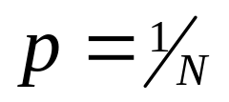
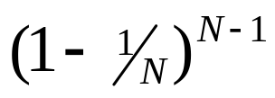
Hiệu suất của giải thuật Slotted Aloha
Câu hỏi: Tỷ lệ các khe thời gian truyền thành công cực đại là bao nhiêu?
Trả lời: Giả sử có N trạm có khung cần gởi
  Mỗi trạm trong khe thời gian của mình với xác xuất p
  Khả năng truyền thành công của một trạm là S:
S= Np (1-p)^{(N-1)}
Khi , S(p) đạt giá trị cực đại :

Slide 39
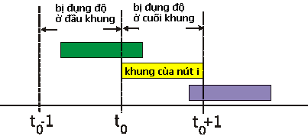
Pure (unslotted) ALOHA
Đơn giản, không đồng bộ hóa
Khi muốn truyền khung:
  Gởi ngay không chờ đến đầu của khe thời gian
Tỷ lệ đụng độ tăng lên
  Khung gởi ở thời điểm t₀ sẽ đụng độ với các khung gởi trong khoản [t₀-1, t₀+1]

Slide 40


Pure (unslotted) ALOHA
Gọi P là xác xuất của một sự kiện nào đó, ta có những phân tích sau:
  P(nút i truyền thành công) = P(để nút i truyền) * P(không có nút nào khác truyền trong khoảng [t0-1,t0]) * P(không có nút nào khác truyền trong khoảng [t0, t0+1]) =
  S(p) = P(một nút bất kỳ trong N nút truyền thành công) =

Slide 41
CSMA: Carrier Sense Multiple Access)
Lắng nghe kênh truyền:
  Nếu thấy kênh truyền rỗi thì bắt đầu truyền khung
  Nếu thấy đường truyền bận thì trì hoãn lại việc gởi khung
    Non-persistent CSMA: Nếu đường truyền bận, đợi trong một khoảng thời gian ngẫu nhiên rồi tiếp tục nghe lại đường truyền
    Persistent CSMA: Nếu đường truyền bận, tiếp tục nghe đến khi đường truyền rỗi rồi thì truyền gói tin với xác suất bằng 1
    P-persistent CSMA: Nếu đường truyền bận, tiếp tục nghe đến khi đường truyền rỗi rồi thì truyền gói tin với xác suất bằng p

Slide 42

CSMA collisions
spatial layout of nodes along Ethernet
Đụng độ vẫn có thể xảy ra do sự trì hõan trong lan truyền tín hiệu: hai nút không nghe thấy sự truyền tải của nhau
Khi đụng độ:
Toàn bộ khung bị bỏ đi
Lưu ý:
Vai trò của khoảng cách và sự trì hoãn trong lan truyền sẽ xác định tỷ lệ đụng độ

Slide 43
CSMA/CD (Collision Detection)
Giống như CSMA: Lắng nghe trước khi truyền
Có hai cải tiến quan trọng là:
  Phát hiện đụng độ
  Làm lại sau đụng độ

Slide 44
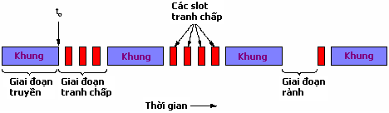
Phát hiện đụng độ
Trạm vừa truyền vừa tiếp tục dò xét đường truyền
Ngay sau khi đụng độ được phát hiện thì trạm ngưng truyền, phát thêm một dãy nhồi và bắt đầu làm lại sau đụng độ

Slide 45
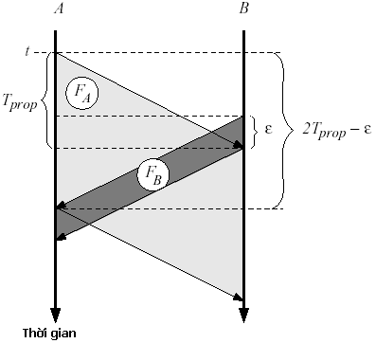
Thời gian truyền khung
Đặt Tprop là thời gian lan truyền tín hiệu giữa hai đầu mút xa nhau nhất trên đường truyền tải
Tại thời điểm t, A bắt đầu phát đi khung dữ liệu của nó
Tại t+Tprop-ε, B phát hiện kênh truyền rảnh và phát đi khung dữ liệu của nó
Tại t+ Tprop, B phát hiện sự đụng độ
Tại t+2Tprop-ε, A phát hiện sự đụng độ

Slide 46
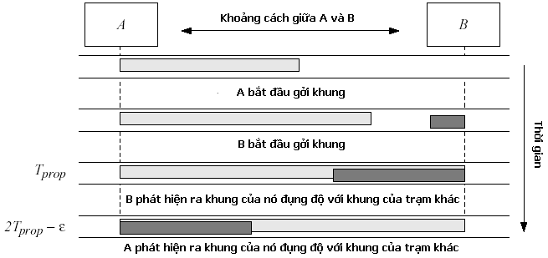
Thời gian truyền khung
Tw = 2Tprop

Slide 47
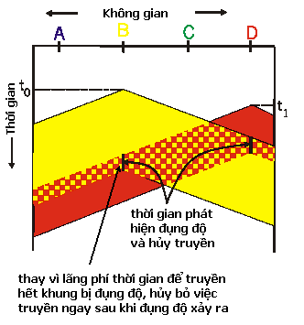
Thời điểm hủy bỏ khung khi đụng độ

Slide 48


Làm lại sau khi đụng độ
Sau khi bị đụng độ, trạm sẽ chạy thuật toán back-off:
  tính toán lại lượng thời gian nó phải chờ trước khi gởi lại khung
  Lượng thời gian này phải là ngẫu nhiên để các trạm sau khi quay lại không bị đụng độ với nhau nữa
Thuật toán back-off hoạt động như sau:
  Rút ngẫu nhiên ra một con số nguyên M thõa:
    n là tổng số lần đụng độ mà trạm đã gánh chịu
  Kỳ hạn mà trạm phải chờ trước khi thử lại một lần truyền mới: M*Tw
  Khi mà n đạt đến giá trị 16 thì hủy bỏ việc truyền khung

Slide 49
Phương pháp phân lượt truy cập đường truyền

Slide 50
Giới thiệu phương pháp phân lượt truy cập đường truyền
Các giao thức dạng chia kênh:
  Kênh truyền được phân chia một cách hiệu quả và công bằng khi tải trọng đường truyền là lớn
  Không hiệu quả khi tải trọng của đường truyền là nhỏ
Các giao thức dạng truy cập ngẫu nhiên:
  Hoạt động hiệu quả khi tải trọng của đường truyền thấp
  Khi tải trọng đường truyền cao thì phải tốn nhiều chi phí cho việc xử lý đụng độ
Các giao thức dạng “phân lượt”:
  Để ý đến việc tận dụng những mặt mạnh của hai dạng nói trên
  Ý tưởng chính là không để cho đụng độ xảy ra bằng cách cho các trạm truy cập đường truyền một cách tuần tự

Slide 51
Giới thiệu phương pháp phân lượt truy cập đường truyền
Thăm dò (polling):
  Trạm chủ (master) sẽ mời các trạm tớ (slave) truyền khi đến lượt. Trạm chủ dành phần cho trạm tớ hoặc trạm tớ yêu cầu và được trạm chủ đáp ứng
  Vấn đề cần quan tâm: chi phí cho việc thăm dò, độ trễ do phải chờ được phân lượt truyền, hệ thống rối loạn khi trạm chủ gặp sự cố
Chuyền thẻ bài (token passing):
  Thẻ bài điều khiển sẽ được chuyển lần lượt từ trạm này qua trạm kia. Trạm nào có trong tay thẻ bài sẽ được quyền truyền, truyền xong phải chuyền thẻ bài qua trạm kế tiếp
  Vấn đề cần phải quan tâm: chi phí quản lý thẻ bài, độ trễ khi phải chờ thẻ bài, khó khăn khi thẻ bài bị mất

Slide 52

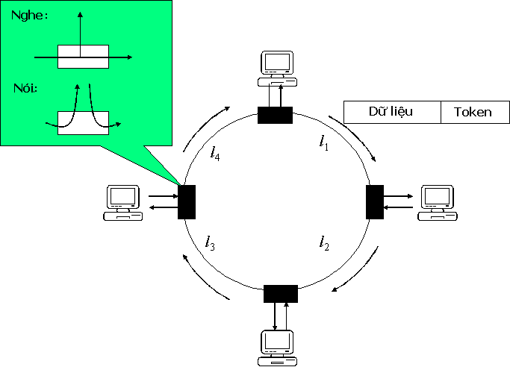
Ví dụ về phương pháp phân lượt đường truyền
Thăm dò phân tán (Distributed Polling)
Token Ring

Slide 53
Token Ring
Cách thức hoạt động:
  Tồn tại một thẻ bài duy nhất trong mạng: là một dãy bit
  Thẻ bài sẽ chạy vòng quanh vòng
  Mỗi nút sẽ nhận thẻ bài rồi lại chuyển tiếp thẻ bài này đi
  Khi một trạm có khung cần truyền và đúng lúc nó thấy có thẻ bài tới, nó liền lấy thẻ bài này ra khỏi vòng và sẽ truyền khung dữ liệu của mình đi
  Khi khung dữ liệu đi một vòng và quay lại, trạm phát sẽ rút khung của mình ra và chèn lại thẻ bài vào vòng

Slide 54
Token Ring
Card mạng gồm: một bộ nhận, một bộ phát và một bộ đệm dùng chứa dữ liệu
Khi không có trạm nào trong vòng có dữ liệu để truyền, thẻ bài sẽ lưu chuyển vòng quanh. Nếu một trạm có dữ liệu cần truyền và có thẻ bài, nó có quyền truyền một hoặc nhiều khung dữ liệu tùy theo qui định của hệ thống
Khung thông tin chạy qua mỗi trạm trong vòng, trạm này sẽ nhìn vào địa chỉ đích trong khung để biết xem có phải nó là đích đến của khung không
  Nếu phải, trạm sẽ chép nội dung của khung vào trong bộ đệm của nó - không được xóa khung ra khỏi vòng

Slide 55
Token Ring
Thời gian giữ thẻ bài (Token Holding Time)
Thời gian xoay vòng của thẻ bài(Token rotation time)
TRT ≤ Số nút hoạt động × THT
+ Độ trễ của vòng
  Độ trễ của vòng: là tổng thời gian để thẻ bài đi hết một vòng khi trong vòng không có trạm nào cần truyền dữ liệu
  Số nút hoạt động: ám chỉ số trạm có dữ liệu cần truyền

Slide 56
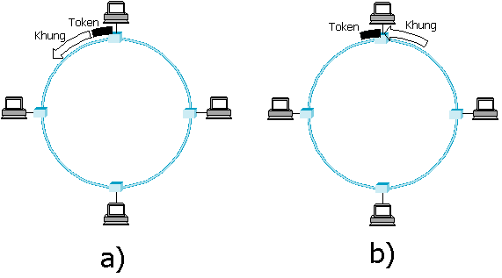
Token Ring
Khi nào thì trạm sẽ nhả thẻ bài ra?
a) Nhả thẻ bài ra ngay sau khi trạm vừa truyền khung xong (RAT)
b) Nhả thẻ bài ra ngay sau khi trạm nhận lại khung vừa phát ra (RAR)

Slide 57
Token Ring
Quản lý hoạt động của mạng:
  Đề cử ra một trạm làm nhiệm vụ quản lý mạng token ring gọi là monitor
  Monitor đảm bảo sức khỏe cho toàn bộ vòng
  Bất kỳ trạm nào cũng có thể trở thành monitor
  Thủ tục bầu chọn monitor diễn ra khi vòng vừa được tạo ra hoặc khi monitor của vòng bị sự cố
  Một monitor mạnh khỏe sẽ định kỳ thông báo sự hiện diện của nó cho toàn vòng biết bằng một thông điệp đặc biệt
  Nếu một trạm không nhận được thông báo hiện diện của monitor trong một khoảng thời gian nào đó, nó sẽ coi như monitor bị hỏng và sẽ cố trở thành monitor mới

Slide 58
Token Ring
Quản lý hoạt động của mạng:
  Khi một trạm quyết định rằng cần phải có một monitor mới, nó sẽ gởi một thông điệp thỉnh cầu, thông báo ý định trở thành monitor của mình
  Nếu thông điệp này chạy một vòng và về lại được trạm, trạm sẽ cho rằng mọi người đồng ý vị trí monitor của nó
  Nếu đồng thời có nhiều trạm cùng gởi thông điệp thỉnh cầu, chúng sẽ phải áp dụng một luật lựa chọn nào đó, chẳng hạn như “ai có địa chỉ cao nhất sẽ thắng cử”

Slide 59
Token Ring
Nhiệm vụ của monitor:
  Phải đảm bảo rằng luôn luôn có sự hiện diện của thẻ bài ở đâu đó trên vòng
  Khi thẻ bài chạy ngang qua monitor, nó sẽ bật một bộ đếm thời gian để tính giờ. Bộ đếm này có giá trị tối đa là:
  Số lượng trạm × THT + Độ trễ của vòng
  Monitor cũng phải kiểm tra xem có khung nào bị hỏng hoặc vô thừa nhận hay không

Slide 60
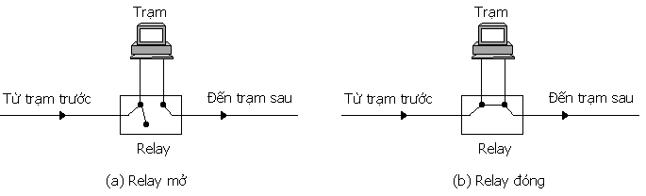
Token Ring
Sử dùng relay để chóng đứt vòng:

Slide 61
Một số chuẩn mạng cục bộ

Slide 62
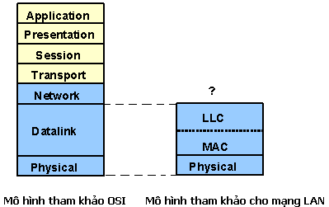
Chuẩn hóa mạng cục bộ
MAC quản lý việc truy cập đường truyền
LLC đảm bảo tính độc lập của việc quản lý các liên kết dữ liệu với đường truyền vật lý và phương pháp truy cập đường truyền MAC.

Slide 63
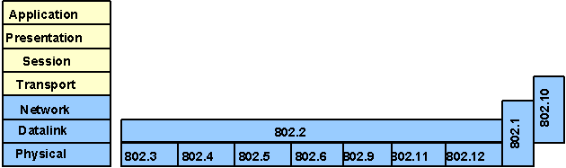
Chuẩn hóa mạng cục bộ
IEEE (Institute of Electrical and Electronic Engineers)
  Tổ chức đi tiên phong trong lĩnh vực chuẩn hóa mạng cục bộ
  Dự án IEEE 802 định nghĩa hàng loạt chuẩn thuộc họ IEEE 802.x

Slide 64
Chuẩn hóa mạng cục bộ IEEE 802.x
IEEE 802.1: High Level Interface
IEEE 802.2 : Logical Link Control (LLC)
IEEE 802.3: CSMA/CD
IEEE 802.4: Token bus
IEEE 802.5: Token ring
IEEE 802.6: MAN
IEEE 802.7: Broadband Technical Advisory Group
IEEE 802.8: Fiber Technical Advisory Group
IEEE 802.9: Intergrated Data and Voice Network
IEEE 802.10: Standard for Interoperable LAN security
IEEE 802.11: Wireless LAN
IEEE 802.12: 100VG – AnyLAN

Slide 65

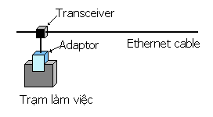
Chuẩn mạng Ethernet (802.3)
Bức phác họa Ethernet của Bob Metcalfe, người sáng lập ra Ethernet
(Xerox PARC - 1972)

Slide 66
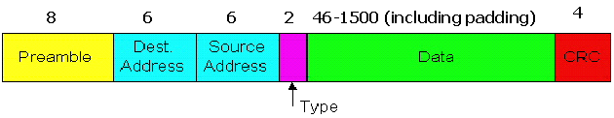
Chuẩn mạng Ethernet (802.3)
Preamble: dài 7 bytes với mẫu 10101010 theo sau bởi 1 byte với mẫu 10101011, được sử dụng để đồng bộ hóa tốc độ đồng hồ giữa bên gởi và bên nhận.
Source and dest. addresses: Địa chỉ nguồn và đích, gồm 6 bytes. Khung được nhận bởi tất cả các trạm trong LAN. Khung bị xóa nếu dest. address không trùng với địa chỉ MAC của bất kỳ trạm nào hoặc không phải thuộc dạng multicast.
8:0:2b:e4:b1:2
00001000 00000000 00101011 11100100 10110001 00000010
Type: chỉ ra giao thức được sử dụng ở tầng cao hơn, thường là IP, nhưng các giao thức khác vẫn được hỗ trợ - ví dụ: Novell IPX và AppleTalk.
CRC: Phần kiểm tra lỗi. Lỗi được kiểm tra tại trạm đích. Nếu khung có lỗi, nó sẽ bị xóa.

Slide 67
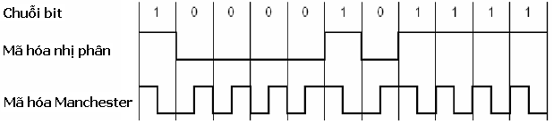
Chuẩn mạng Ethernet (802.3)
Sử dụng phương pháp mã hóa đường truyền Manchester

Slide 68
Chuẩn mạng Ethernet (802.3)
MAC Protocol: CSMA/CD+Exponential backoff
Nhận một gói tin từ tầng cao hơn;
  K := 0; n :=0; // K: thời gian chờ đợi ngẫu nhiên; n: số vụ đụng độ đã gặp phải
  repeat:
  chờ trong khoảng thời gian K*512 bit-time;
  while (đường truyền bận) wait;
  chờ tiếp 96 bit-time sau khi nhận thấy không có tín hiệu trên đường truyền;
  truyền khung và chú ý phát hiện đụng độ;
  if (có đụng độ)
  { ngừng truyền và phát tiếp một dãy nhồi 48-bit;
  n ++;
  m:= min(n, 10);
  chọn K ngẫu nhiên từ tập hợp {0, 1, 2, …, 2m-1}.
  if (n < 16) goto repeat;
  else bỏ việc truyền;
  }

Slide 69
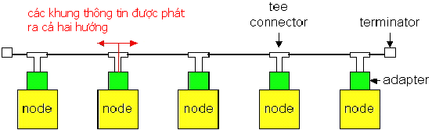
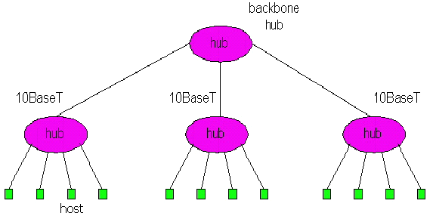
Chuẩn mạng Ethernet (802.3)
10 Base-2
10 Base-T
100 Base-T

